Slide 1
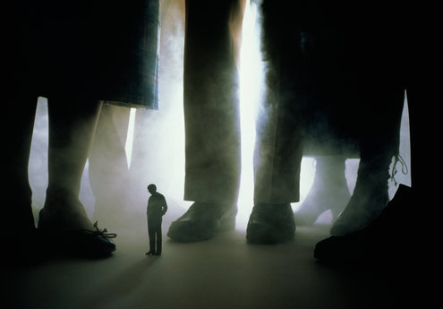
VENCIENDO AL GIGANTE DE LA HIPOCRESÍA
Lamentaciones 3:40

Slide 2
Debemos entender que necesitamos ser libres de este gigante en nuestra vida para gozar de la bendición de Dios.

Slide 3
Para vencer este gigante es necesario reconocer que hemos fallado y que le hemos mentido a Dios primeramente y también a los hombres, que hemos estado fingiendo tener una buena relación con Dios y que no hemos tenido un buen testimonio como verdaderos LIDERES

Slide 4
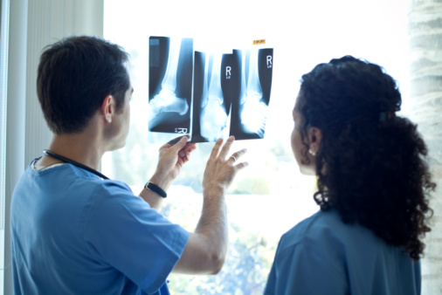
Es urgente que hagamos un examen de nuestra vida y conducta, para poder detectar nuestros errores y pedir perdón a Dios y apartarnos de esa mala manera de vivir.

Slide 5
En términos médicos EXAMEN tiene como finalidad principal estudiar y reconocer la causa de una alteración, así como descubrir si un organismo o sistema está funcionando adecuadamente o no.

Slide 6
DIOS ESPERA QUE YO EXAMINE MI VIDA.
Lamentaciones 3:40 “Escudriñemos nuestros caminos, y busquemos, y volvamos a Jehová”.

Slide 7
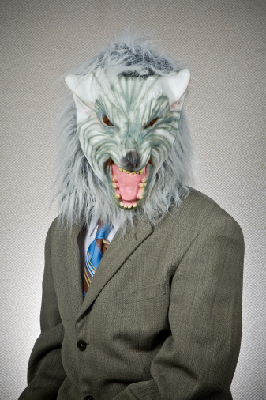
Jeremías 17:9 “Engañoso es el corazón más que todas las cosas, y perverso; ¿quién lo conocerá? (Perverso: literalmente sin remedio, es decir irremediablemente enfermo).

Slide 8
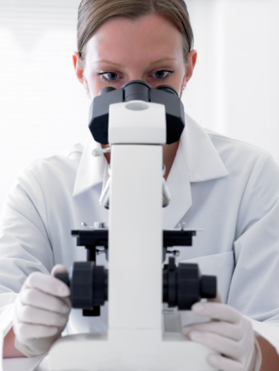
DIOS ME AYUDA A EXAMINAR MI VIDA.
Jeremías 17:10 “Yo Jehová, que escudriño la mente, que pruebo el corazón”.

Slide 9
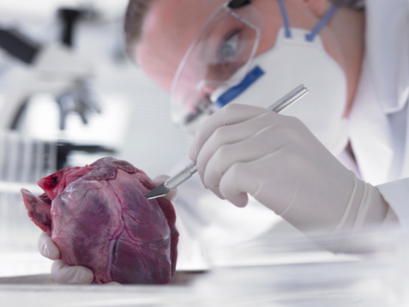
Salmo 139:23-24 “Examíname, oh Dios, y conoce mi corazón; Pruébame y conoce mis pensamientos; Y ve si hay en mí camino de perversidad, Y guíame en el camino eterno”.

Slide 10
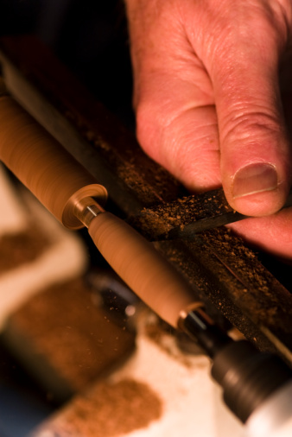
LOS RECURSOS QUE DIOS USA PARA EXAMINARME.
Los hombres de Dios, los profetas:
A David Dios le envió a Natán.
2 Samuel 12:1-7
Las circunstancias:
Job 33:14. Sin embargo, en una o en dos maneras habla Dios; Pero el hombre no entiende.

Slide 11
EL APOSTOL PEDRO CAYO EN HIPOCRECIA
GALATAS2:11 Pero cuando Pedro vino a Antioquía, le resistí cara a cara, porque era de condenar. 2:12 Pues antes que viniesen algunos de parte de Jacobo, comía con los gentiles; pero después que vinieron, se retraía y se apartaba, porque tenía miedo de los de la circuncisión.

Slide 12
GALATAS 2:13-14
2:13 Y en su simulación participaban también los otros judíos, de tal manera que aun Bernabé fue también arrastrado por la hipocresía de ellos. 2:14 Pero cuando vi que no andaban rectamente conforme a la verdad del evangelio, dije a Pedro delante de todos: Si tú, siendo judío, vives como los gentiles y no como judío, ¿por qué obligas a los gentiles a judaizar?

Slide 13
Reconocer que necesito confesar a Dios todos mis pecados. 1 Juan 1:9. “Si confesamos nuestros pecados, él es fiel y justo para perdonar nuestros pecados, y limpiarnos de toda maldad.

Slide 14
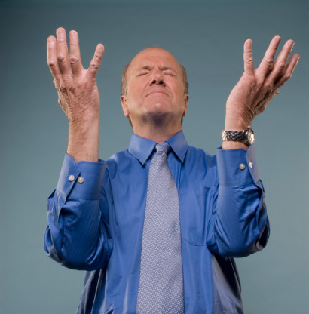
Pedir perdón a quienes he ofendido o dañado. Efesios 4:32. “Antes sed benignos unos con otros, misericordiosos, perdonándoos unos a otros, como Dios también os perdonó a vosotros en Cristo.”

Slide 15
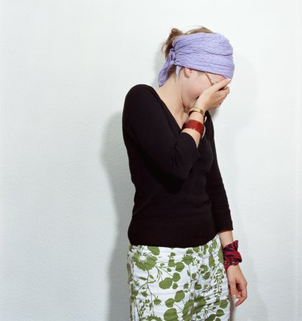
NESESITAMOS LIDERES SABIOS
Santiago 3:17: Pero la sabiduría que es de lo alto es primeramente pura, después pacífica, amable, benigna, llena de misericordia y de buenos frutos, sin incertidumbre ni hipocresía.

Slide 16
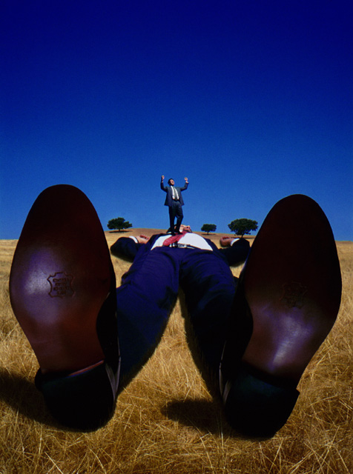
Nesesitamos derrotar en el nombre de Jesús el gigante de la hipocresía.
Consagrar mi vida para Dios

Slide 17
Conclusión: Debemos ser sinceros delante de Dios y de los hombres para recibir la bendición y prosperidad en el liderazgo.
8. 1 Pedro 2:1: Desechando, pues, toda malicia, todo engaño, hipocresía, envidias, y todas las detracciones,

